Slide 1
Entendimento do problema
Premissas
O objetivo principal é substituir uma aplicação monolítica e legada de controle de limites por uma arquitetura moderna, desacoplada e escalável. Essa nova solução precisa atender a múltiplos canais digitais e físicos , garantindo baixa latência, alta disponibilidade e rastreabilidade total das decisões.
- Modelo de Dados e Histórico: As alterações de limites , bem como as novas transações.Cada inclusão ou modificação gera uma nova versão do registro na tabela de histórico, garantindo que os registros possam ser consultadas retroativamente ou auditadas;
- Chave de Idempotência: Cada solicitação de transação originada nos canais deve carregar um hash único, gerado da combinação dos parâmetros da transação, para evitar processamento duplicado.
- Mensageria com Dead Letter Queue (DLQ) e Retry Exponencial: Os tópicos de mensageria devem garantir entrega garantida. Caso um sistema consumidor fique indisponível, a mensagem permanece na fila com retry exponencial, evitando um colapso por tempestade. Se falhar após esgotar n tentativas, é direcionada para uma DLQ para análise posterior, sem travar o fluxo principal da transação do cliente.

Slide 2
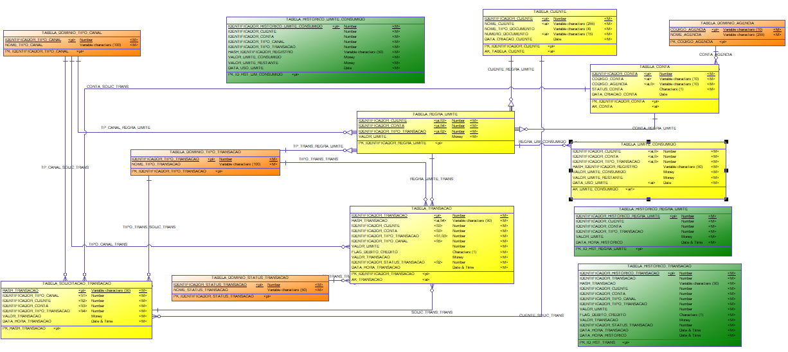
Modelo Lógico

Slide 3
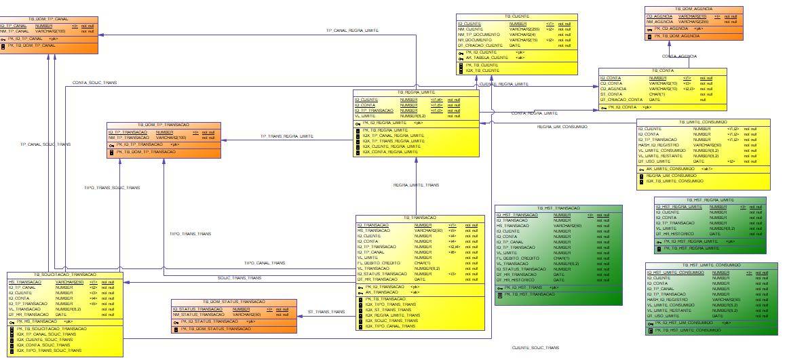
Modelo Físico

Slide 4
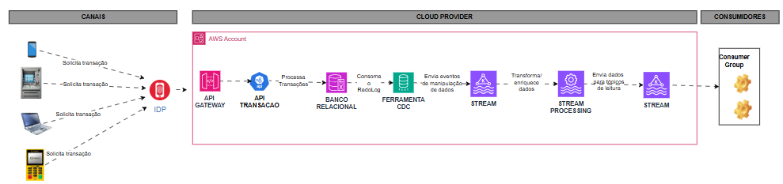
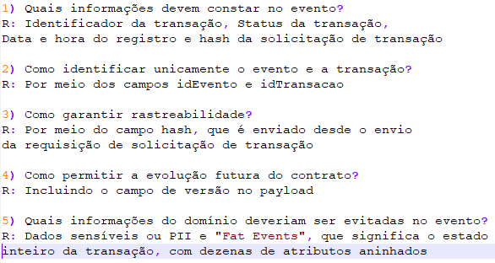
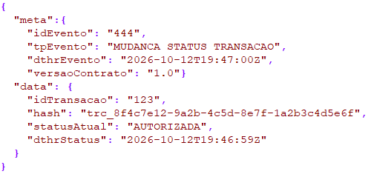
Questões
Contrato

Slide 5
Riscos, impactos e mitigação
1. Inconsistência por Concorrência no Saldo de Limite
Risco: Múltiplas solicitações simultâneas de transação para a mesma conta, tentando validar e consumir o mesmo limite disponível em milissegundos.
Impacto: Estouro de limite, o banco pode autorizar transações acima do saldo permitido, gerando prejuízo financeiro direto e risco regulatório.
Estratégia de Mitigação: Utilizar bloqueio pessimista (select..for update) , para “prender a linha” até que a transação atual seja concluída (commitada ou revertida).
2. Divergência e Perda de Rastreabilidade das Regras de Decisão
Risco: Como as regras e valores de limite mudam ao longo do tempo (e o sistema precisa evoluir de forma independente), transações podem ser avaliadas por versões diferentes de regras de negócio sem que o motivo exato da negação/aprovação fique registrado.
Impacto: Impossibilidade de justificar ao cliente ou ao órgão regulador por que uma transação foi negada no passado.
Estratégia de Mitigação: Snapshot de Decisão no Evento/Transação. No momento da decisão (autorização/negação), salvar junto ao registro da transação os dados do estado exato da regra aplicada.
3. Latência Excessiva e Gargalo em Consultas/Autorizações de Alto Volume
Risco: Depender do banco de dados relacional do legado ou de chamadas síncronas em cadeia para buscar contas, limites configurados, histórico e realizar a decisão de autorização.
Impacto: Timeouts e indisponibilidade nos canais do cliente, durante picos de uso (ex: Black Friday, dia de pagamento), degradando a experiência do usuário e violando os SLAs do banco.
Estratégia de Mitigação: Arquitetura Orientada a Eventos (EDA) . Notificar alterações de limites e estados de transação de forma assíncrona (via stream) para atualizar os sistemas secundários sem bloquear a linha de resposta da transação principal.

